Slide 1
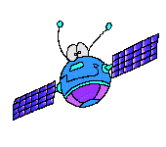
МАТЕМАТИЧЕСКОЕ Путешествие в космос
Для средней, старшей и подготовительных групп
Составитель:
Дефектолог БМАДОУ
«Детский сад №9»
Баскова Г.В.

Slide 2
Мы живем на планете под названием Земля. На сегодняшний день эта планета считается единственной, где существует жизнь.
Найди всех животных

Slide 3
Естественным Спутником Земли является луна. На луне нет ни воды, ни воздуха.
Луна вращается вокруг Земли
Луна гораздо меньше ,чем наша планета.

Slide 4
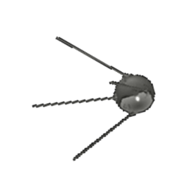
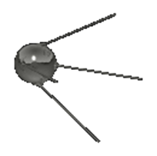
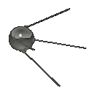
вокруг некоторых планет летают космические аппараты, сделанные руками человека. Их называют искусственными спутниками. искусственные спутники Земли помогают изучать погоду, следить за пожарами, через спутники работает телевизионная и мобильная связь
Посчитай сколько спутников летит в правую сторону, а сколько в левую?

Slide 5
Солнце –это звезда ,похожая на огненный шар. Солнце главный источник света и тепла. Солнечное излучение поддерживает жизнь на Земле.
5
12
8
Выбери правильный ответ
Посчитай сколько планет в Солнечной системе

Slide 6
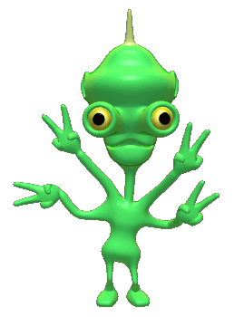
В состав солнечной системы входят Солнце, планеты со своими спутниками , малые планеты-астероиды, кометы.
Помоги летающей тарелке добраться до своей планеты
Посчитай ,сколько пар рук у инопланетянина?

Slide 7
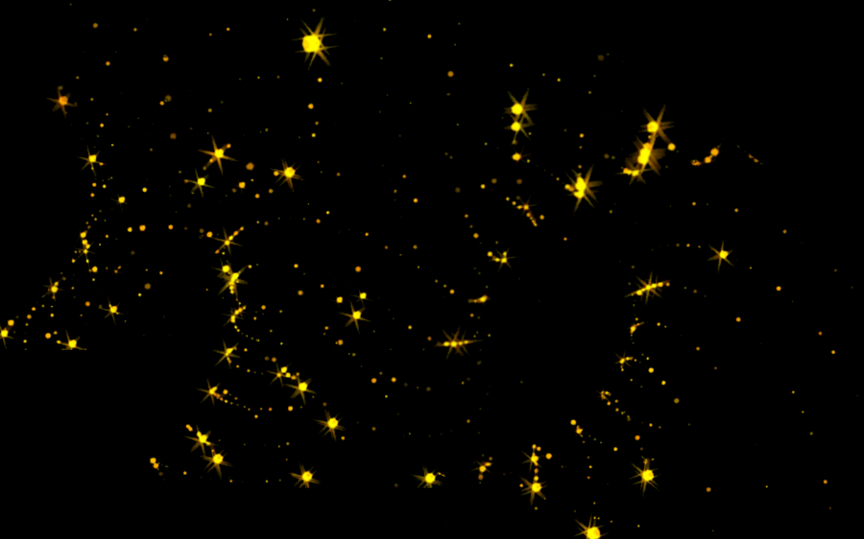
Космонавт - человек, совершающий космический полет. В его задачи входит поддержание в рабочем состоянии оборудования космического коробля,выполнения научных экспериментов, запус и ремонт искуственных спутников.
Найди отличия

Slide 8
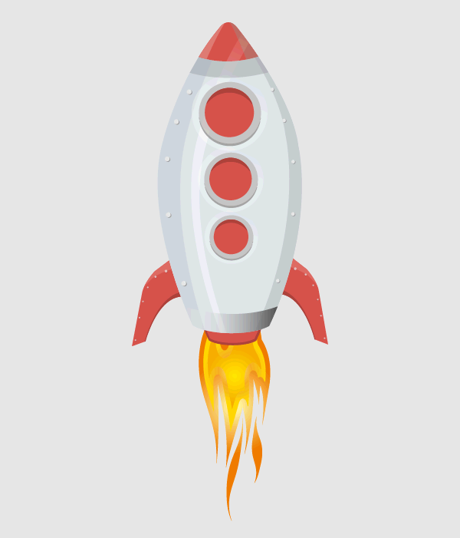
Ракета - летательный аппарат, с помощью которого человек получил возможность побывать в космосе, на луне и выводить на околоземную орбиту спутники и космические станции.
Посчитай

Slide 9
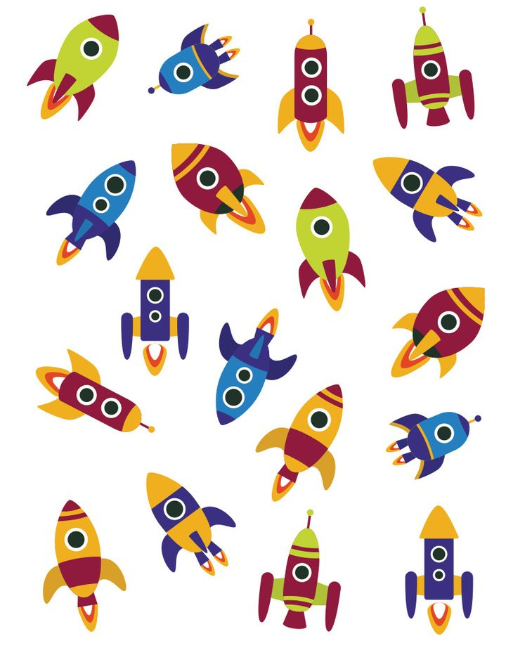
Первыми в космос полетили животные. Собаки белка и стрелка были первыми собаками-космонавтами. После животных в космос стали летать люди.
Найди одинаковые ракеты

Slide 10
Ученые, которые наблюдают за звездами и изучают их, называются астрономами. Раньше люди не знали ничего о космосе, о звездах и считали, что небо — это колпак, который накрывает Землю, а звезды к нему крепятся. В средние века изобрели телескоп, с помощью которого ученые наблюдали за звездами. В космосе еще много загадок, так что астрономам хватит работы надолго.
Проверь, поличутся ли это у них?
Каждый звездочет хочет открыть 5 новых звезд.

Slide 11
Молодец! Теперь ты много знаешь о космосе! Поделись своими знаниями с друзьями!

